Slide 1
เริ่มต้น Photoshop CS5

Slide 2
หลักการทำงานของ Photoshop คือ การสร้างภาพโดยเริ่มต้นจากหน้ากระดาษเปล่าๆเหมือนกับจิตรกรที่เขียนภาพลงบนผืนผ้าใบ การหยิบภาพถ่ายขึ้นมาปรับปรุงให้ดูดีขึ้น สมบูรณ์ หรือแหวกแนวในรูปแบบที่ต้องการ ซึ่งขั้นตอนทั้งหมดจะทำงานอยู่บนหน้าจอของเครื่องคอมพิวเตอร์

Slide 3
หน้าจอโปรแกรม ประกอบด้วยส่วนสำคัญดังนี้
1. แถบเมนูคำสั่ง (Menu Bar)
2. แถบกำหนดรูปแบบของเครื่องมือใช้งาน (Tool Option Bar)
3. แท็บชื่อไฟล์
5.พื้นที่การทำงาน (Document Window)
4. กล่องเครื่องมือ (ToolBox)
6. พาเนล (Panel) รวบรวมคุณสมบัติต่างๆ

Slide 4
แถบเมนูคำสั่ง (Menu Bar)
File ทำงานเกี่ยวกับไฟล์ เช่น การเปิด การปิด การบันทึก
Edit ปรับแต่งภาพในรูปแบบต่างๆ เช่นการย้อนกลับ การเติมสี
Image การปรับแต่งที่มีผลต่อภาพ เช่น ปรับขนาดภาพ ปรับโหมดสี หมุนภาพLayer ปรับแต่งภาพในแต่ละเลเยอร์และสร้างความสัมพันธ์ในแต่ละเลเยอร์
Select จัดการกับพื้นที่ภาพที่เลือกไว้ ใช้ร่วมกับกล่องเครื่องมือ (Toolbox)
Filter ปรับแต่งภาพอัตโนมัติด้วยคำสั่งสำเร็จรูป เช่น การสร้างภาพสีน้ำ
3d ตกแต่งภาพ 3d
View กำหนดมุมมองการแสดงภาพในรูปแบบต่างๆเช่น การซูมภาพใกล้
Window จัดการหน้าต่างแต่ละหน้าต่างที่ปรากฎบนจอของโปรแกรม
Help รวบรวมวิธีการใช้งานและคำแนะนำเกี่ยวกับโปรแกรม

Slide 5
แถบกำหนดรูปแบบของเครื่องมือ (Option Bar)
แถบที่ใช้กำหนดค่าการทำงานของเครื่องมือในกล่องเครื่องมือ (Toolbox)ที่เราใช้งานอยู่

Slide 6
พาเนล (Panel)
เป็นหน้าต่างย่อยที่รวบรวมคุณสมบัติการทำงานของเครื่องมือต่างๆ ให้เราเลือกใช้
การเปิด/ปิด Panel เลือกได้จากแท็บคำสั่ง Window ถ้า Panal ไหนถูกเปิดอยู่จะมีเครื่องหมายถูกหน้า Panel นั้น

Slide 7
กล่องเครื่องมือ (Toolbox)
เป็นส่วนที่รวบรวมเครื่องมือที่จะใช้ในการสร้าง ปรับแต่งและแก้ไขภาพ

Slide 8
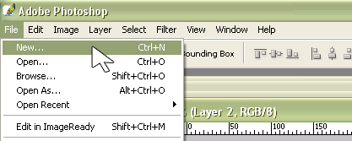
การสร้างชิ้นงาน
การสร้างไฟล์ใหม่ (New)
คลิกที่เมนูคำสั่ง File ที่แถบ Menu bar จากนั้นเลือกคำสั่ง New

Slide 10
Name คือ ชื่อของชิ้นงาน สามารถกำหนดใหม่เองได้ ชื่อนี้จะไประบุที่ชื่อไฟล์ต่อไป
Preset คือ ขนาดงานที่โปรแกรมกำหนดมาให้ ซึ่งมีหลากหลายขนาดให้เลือก หรือสามารถกำหนดเองจากช่อง Width และ Height ได้
Width คือ ขนาดความกว้างของงาน (จากซ้ายไปขวา) โดยกำหนดหน่วยและขนาดได้เอง จากรูป คือ 1024 Pixels
Height คือ ขนาดความกว้างของงาน (จากบนลงล่าง) โดยกำหนดหน่วยและขนาดได้เอง จากรูป คือ 768 Pixels
Resolution คือ ความละเอียดของภาพ โดยใส่ตัวเลขค่าความละเอียดของภาพ เช่น งานเว็บหรือรูปที่แสดงบนคอมพิวเตอร์เท่ากับ 72 pixels/inch งานสิ่งพิมพ์เท่ากับ 150-200 pixels/inch
Color Mode คือ โหมดสีของภาพ ซึ่งประกอบไปด้วย โหมดสี Bitmap, Grayscale, RGB Color, CMYK Color, Lab Color

Slide 11
การสร้างพื้นหลังให้กับชิ้นงาน
1. ใช้วิธีการเทสี 2. ใช้รูปภาพเป็นพื้นหลัง

Slide 12
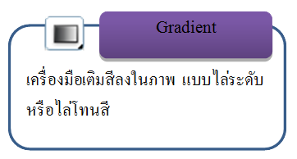
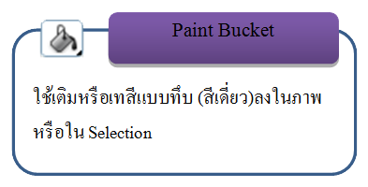
1. วิธีการเทสี

Slide 13
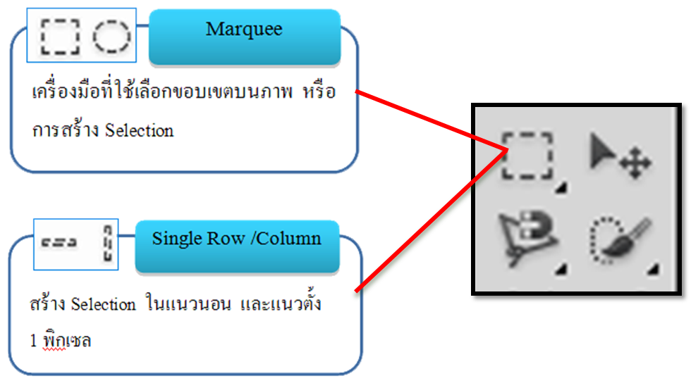
2. ใช้รูปภาพเป็นพื้นหลัง
1. สร้างชิ้นงานเปล่าตามขนาดที่ต้องการ
2. เปิดรูปภาพที่ต้องการนำมาเป็นพื้นหลัง
menu bar > file > open
3. เลือกพื้นที่ภาพพื้นหลังที่ต้องการ
หากต้องการยกเลิกการเลือกพื้นที่บริเวณเส้นประ ให้กด CTRL + D

Slide 14
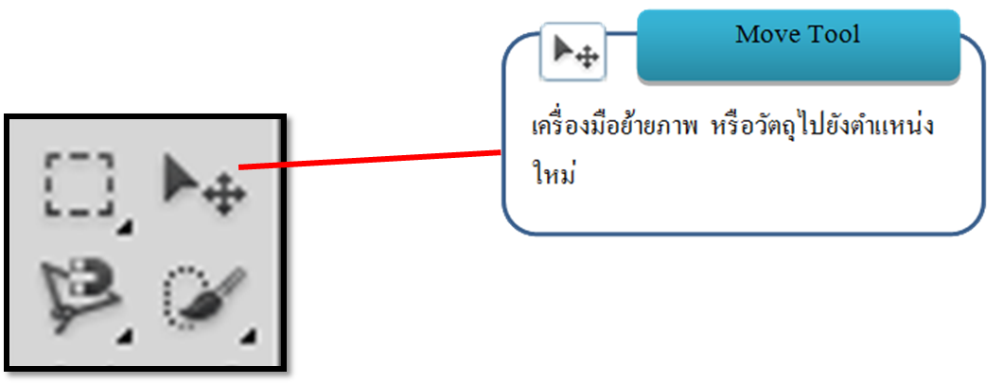
4. ตัดภาพพื้นหลังมาวางในชิ้นงานเปล่าที่สร้างไว้โดยใช้เครื่องมือ Move Tool
5. ปรับให้มีขนาดเท่ากับชิ้นงานเปล่า โดย กด CTRL+T

Slide 15
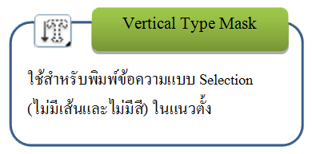
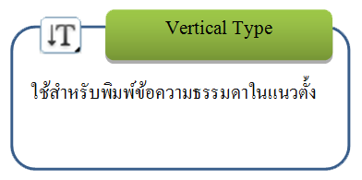
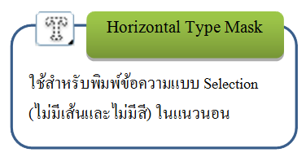
กอบด้วย
การใส่ข้อความในชิ้นงาน โดยใช้เครื่องมือ Type Tools

Slide 16
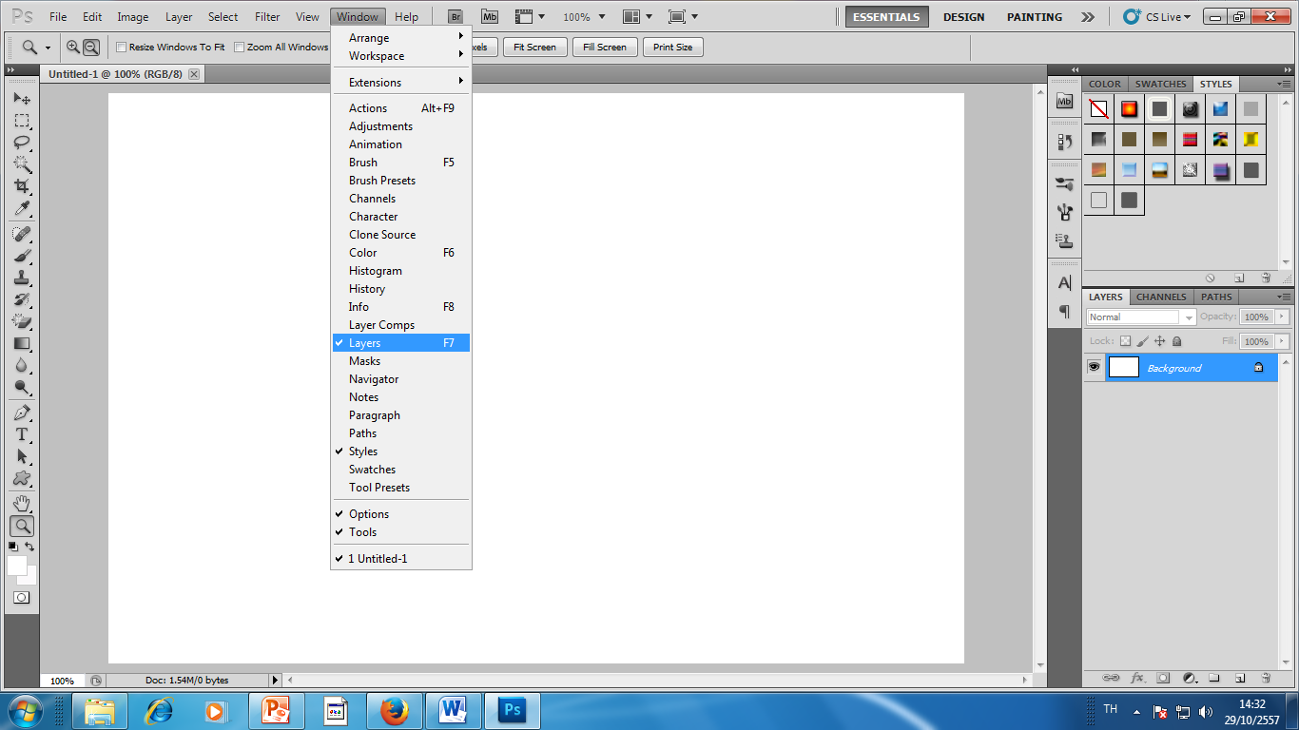
หานักเรียนต้องการทราบว่าในชิ้นงานของตนเองมีองค์ประกอบอะไรบ้าง และแต่ละองค์ประกอบมีการจัดลำดับอย่างไร อะไรอยู่ก่อน อยู่หลังให้นักเรียนเรียก Panel Layers ขึ้นมา โดยไปที่ Menu Bar > window > Layers

Slide 17
จะปรากฏ Panel Layers ขึ้นมาทางขวามือ
ทำไมต้องเรียก Panel Layers ขึ้นมา ?????
เพราะการทำงานของ Photoshop จะถูกแบ่งเป็นชั้นๆ วางซ้อนๆกันอยู่ ใน 1 ชิ้นงานอาจจะมีทั้ง ข้อความ ภาพ ที่วางทับกันอยู่มากมาย ซึ่งเราจะสามารถดูได้จาก Panel Layers

Slide 18
การบันทึกชิ้นงาน
ไปที่ Menu Bar > File > save as
หากต้องการบันทึกแบบกลับมาแก้ไขได้ให้เลือกในส่วน Format > PSD.
หากไม่ต้องการแก้ไขเนื่องจากทำเสร็จสำบูรณ์แล้วให้เลือก Format > JPG.

Slide 19
ให้นักเรียนสร้างชิ้นงานดังต่อไปนี้
1. สร้างชิ้นงานดังนี้

Slide 20
2. ใส่ภาพพื้นหลังโดยจะใส่แบบเทสีหรือแบบรูปภาพก็ได้
3. ใส่คำกลอนที่ตนเองชอบมาคนละ 1 คำกลอง
4. ตัดภาพตนเอง
5. เขียนชื่อ นามสกุล เลขที่ ชั้น ไว้ด้านล่างซ้ายมือ
บันทึกชิ้นงานไว้ที่ Desktop

